Slide 1

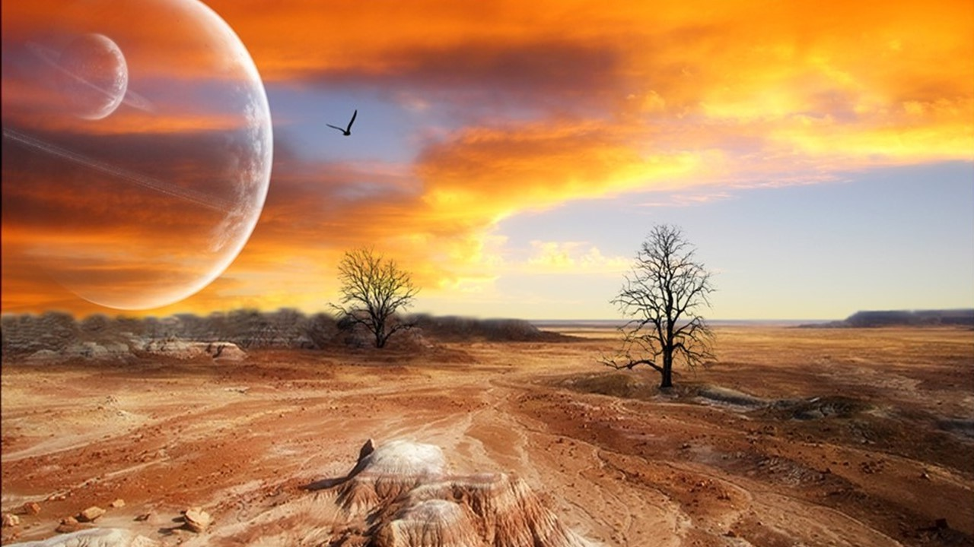



Para refletir!

Slide 2
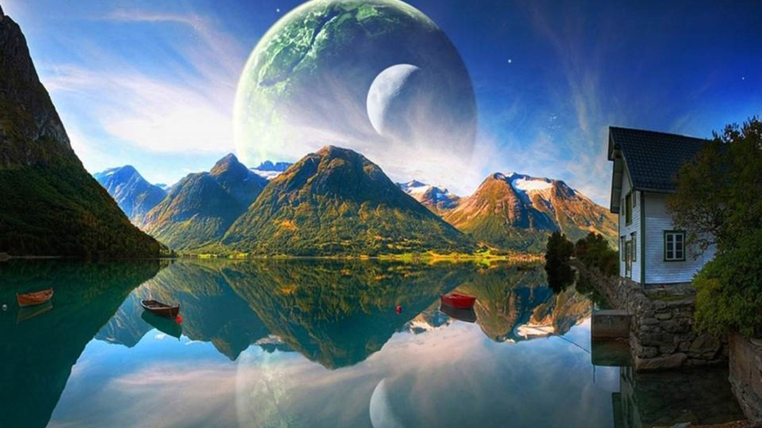
Cada vez que duas pessoas se entendem e se perdoam,
é Natal.

Slide 3

Cada vez que você mostra paciência com quem convives, é Natal.

Slide 4
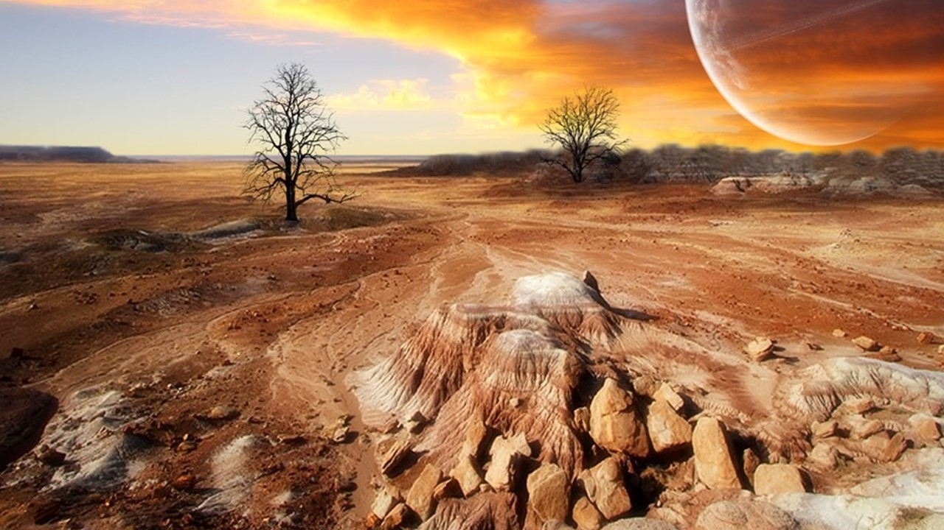
Cada vez que você ajuda uma pessoa, é Natal.

Slide 5

Cada vez que alguém decide ser honesto
em tudo o que faz, é Natal.

Slide 6

Cada vez que nasce uma criança, é Natal...

Slide 7

Cada vez que se respeita e se auxilia
um idoso, é Natal.

Slide 8

Cada vez que duas pessoas se amam com um amor limpo, profundo e sincero,
é Natal.

Slide 9

Cada vez que você olhar alguém com os olhos do coração, sem julgamentos ou críticas,
é Natal.

Slide 10

Cada vez que alguém socorre e devolve
dignidade a um animalzinho,
é Natal.

Slide 11

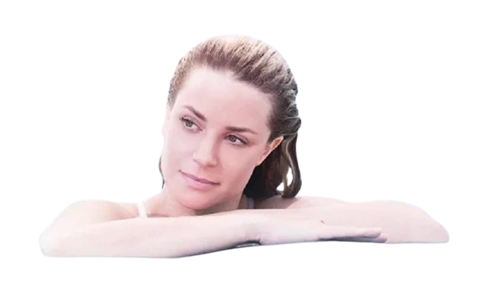
Cada vez que você divide o pão da sua mesa,
é Natal.

Slide 12

Cada vez que se demonstra amor ao próximo,
é Natal.

Slide 13

Cada vez que você faz uma reforma íntima
e procura dar conteúdo novo a sua vida,
é Natal.

Slide 14

PORQUE NATAL é Amor todo dia.
Paz todo dia. Caridade todo dia.

Slide 15

Justiça, todo dia. Compreensão todo dia.
Respeito todo dia.

Slide 16

Auto amor todo dia.
Ação positiva todo dia. Amor à vida, todo dia.....

Slide 17

....e é a partir dessas atitudes que
nasce a Esperança, nasce a Alegria,
nasce a paz....

Slide 18

Nunca será um verdadeiro Natal enquanto comemorarmos apenas uma noite com amor
e nos esquecermos e nos desrespeitarmos
o resto do ano!!

Slide 19

Seguramente não é isto que Jesus quer de nós!

Slide 20


Então faça uma reflexão e cuide para que sua vida seja um constante Natal.

Slide 21
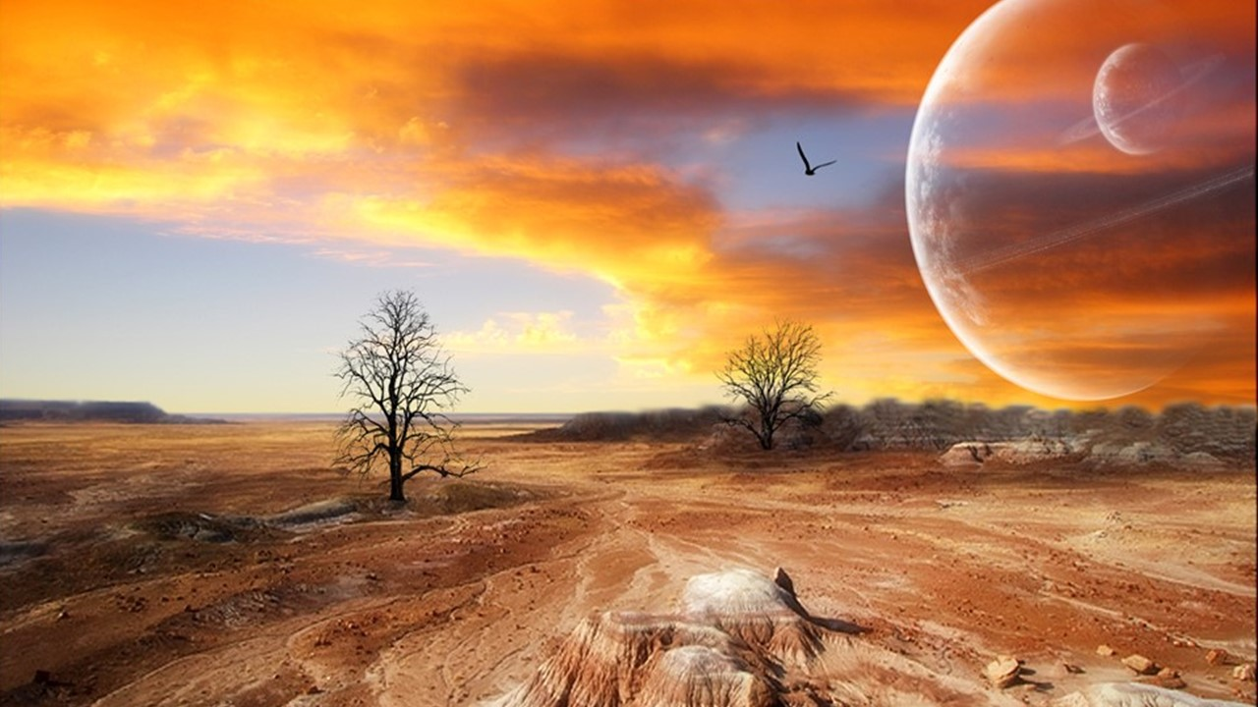
Texto: Arthur Merton
Imágens: Internet
Música: Richard Clayderman - Aline.wav
Contato: reinaldogp2000@yahoo.com.br
Divulgação: www.sergrasan.com
Formatação: Reinaldoslides
Campinas, 20 de dezembro de 2020
F I M

